Slide 1
Atividade 06/05/2020 - Como declarar e armazenar informações na linguagem C.
Começar!

Slide 2
Linguagem C
< Int >
< Float >
< Double >
< String >
< Char >
Exemplo
Início
< Int >
A linguagem C é uma linguagem de alto nível, genérica. Foi desenvolvida por programadores para programadores tendo como meta características de flexibilidade e portabilidade. O C é uma linguagem que nasceu juntamente com o advento da teoria de linguagem estruturada e do computador pessoal. Assim tornou-se rapidamente uma linguagem “popular” entre os programadores.
< Float >
< Double >
< String >
< Char >
Exemplo
Agradecimento

Slide 3
01.
< Int >
< Int >
< Float >
< Double >
< String >
< Char >
Exemplo
Guarda um número inteiro.

Slide 4
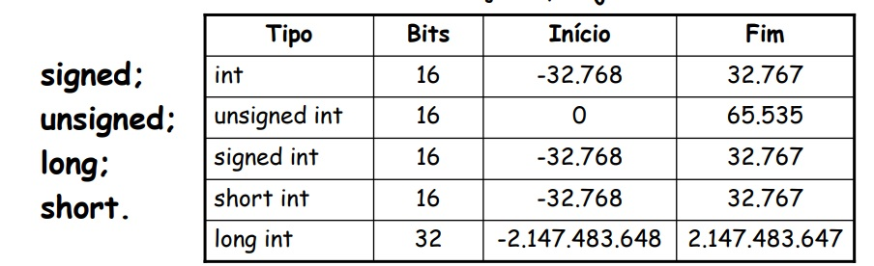
< Int >
Tabela Inteiros
< Int >
< Float >
< Double >
< String >
< Char >
Exemplo
Armazena valores numéricos inteiros.

Slide 5
< int > [%i ou %d]
Lê um número inteiro: Positivo ou Negativo.
Intervalo: -32.768 à 32.767
< unsigned int > [%u]
Lê um número inteiro sem sinal: Positivo.
Intervalo: 0 à 65.535
< Int >
< Float >
< Double >
< String >
< Char >
Exemplo

Slide 6
[%d] - é usado exclusivamente com números decimais inteiros.
[%i] - é usado apenas para inteiros (independente se a base é octal, decimal ou hexadecimal).
< Int >
< Float >
< Double >
< String >
< Char >
Exemplo

Slide 7
02.
< Float >
< Int >
< Float >
< Double >
< String >
< Char >
Exemplo
Guarda um número real.

Slide 8
< float > [%f]
< Int >
< Float >
< Double >
< String >
< Char >
Exemplo
Armazena números com ponto flutuante (reais) com precisão simples.
Intervalo: 3.4 E-38 à 3.4E+38

Slide 9
03.
< Double >
< Int >
< Float >
< Double >
< String >
< Char >
Exemplo
Guarda um número real.

Slide 10
< double > [%lf]
< Int >
< Float >
< Double >
< String >
< Char >
Exemplo
Armazena números com ponto flutuante, com precisão dupla, ou seja normalmente possui o dobro da capacidade de uma variável do tipo float.
Intervalo: 1,7E-308 à 1,7E+308

Slide 11
04.
< String >
< Int >
< Float >
< Double >
< String >
< Char >
Exemplo
Guarda um texto.

Slide 12
< string > [%s]
Thursday
Monday
< String >
< Int >
Tuesday
< Float >
Wednesday
< Double >
Friday
< Char >
Homework
Exemplo
Armazena um texto ou cadeia de caracteres, que é uma sequência de símbolos tipográficos (letras, dígitos, sinais de pontuação, etc.).

Slide 13
05.
< Char >
< Int >
< Float >
< Double >
< String >
< Char >
Exemplo
Guarda um caracter.

Slide 14
< char > [%c]
< Int >
< Float >
< Double >
< String >
< Char >
Exemplo
Armazena um caracter ASCII que ocupa 1 byte (8 bits) na memória.

Slide 15
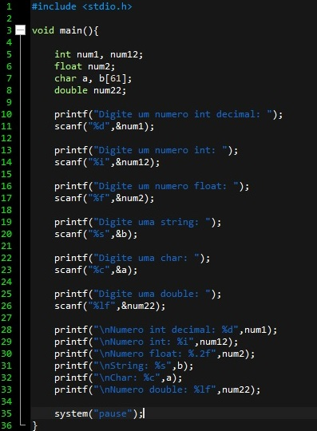
Exemplo
Thursday
Monday
< String >
< Int >
Tuesday
< Float >
Wednesday
< Double >
Friday
< Char >
Homework
Exemplo

Slide 16
Obrigado!
Perguntas?
Vinícius Rodrigues de Carvalho - 74.381
Engenharia da Computação - 1º semestre
UNASP - HT

